Slide 1
Управление качеством таможенных услуг: содержание и динамика основных показателей
Студент: группы ТД – О – 21/2 Алмазов Алексей
Руководитель: к.э.н., доцент Моисеева Ю.О.

Slide 2

Таможенная услуга- это нормативно закрепленная (государственным регламентом, стандартом или иным документом) деятельность таможенных органов, равно как и полезный результат такой деятельности, имеющий целью реализацию государственных функций и удовлетворение за определенную плату или безвозмездно не нарушающих установленные запреты и ограничения потребностей различных субъектов таможенных правоотношений.

Slide 3
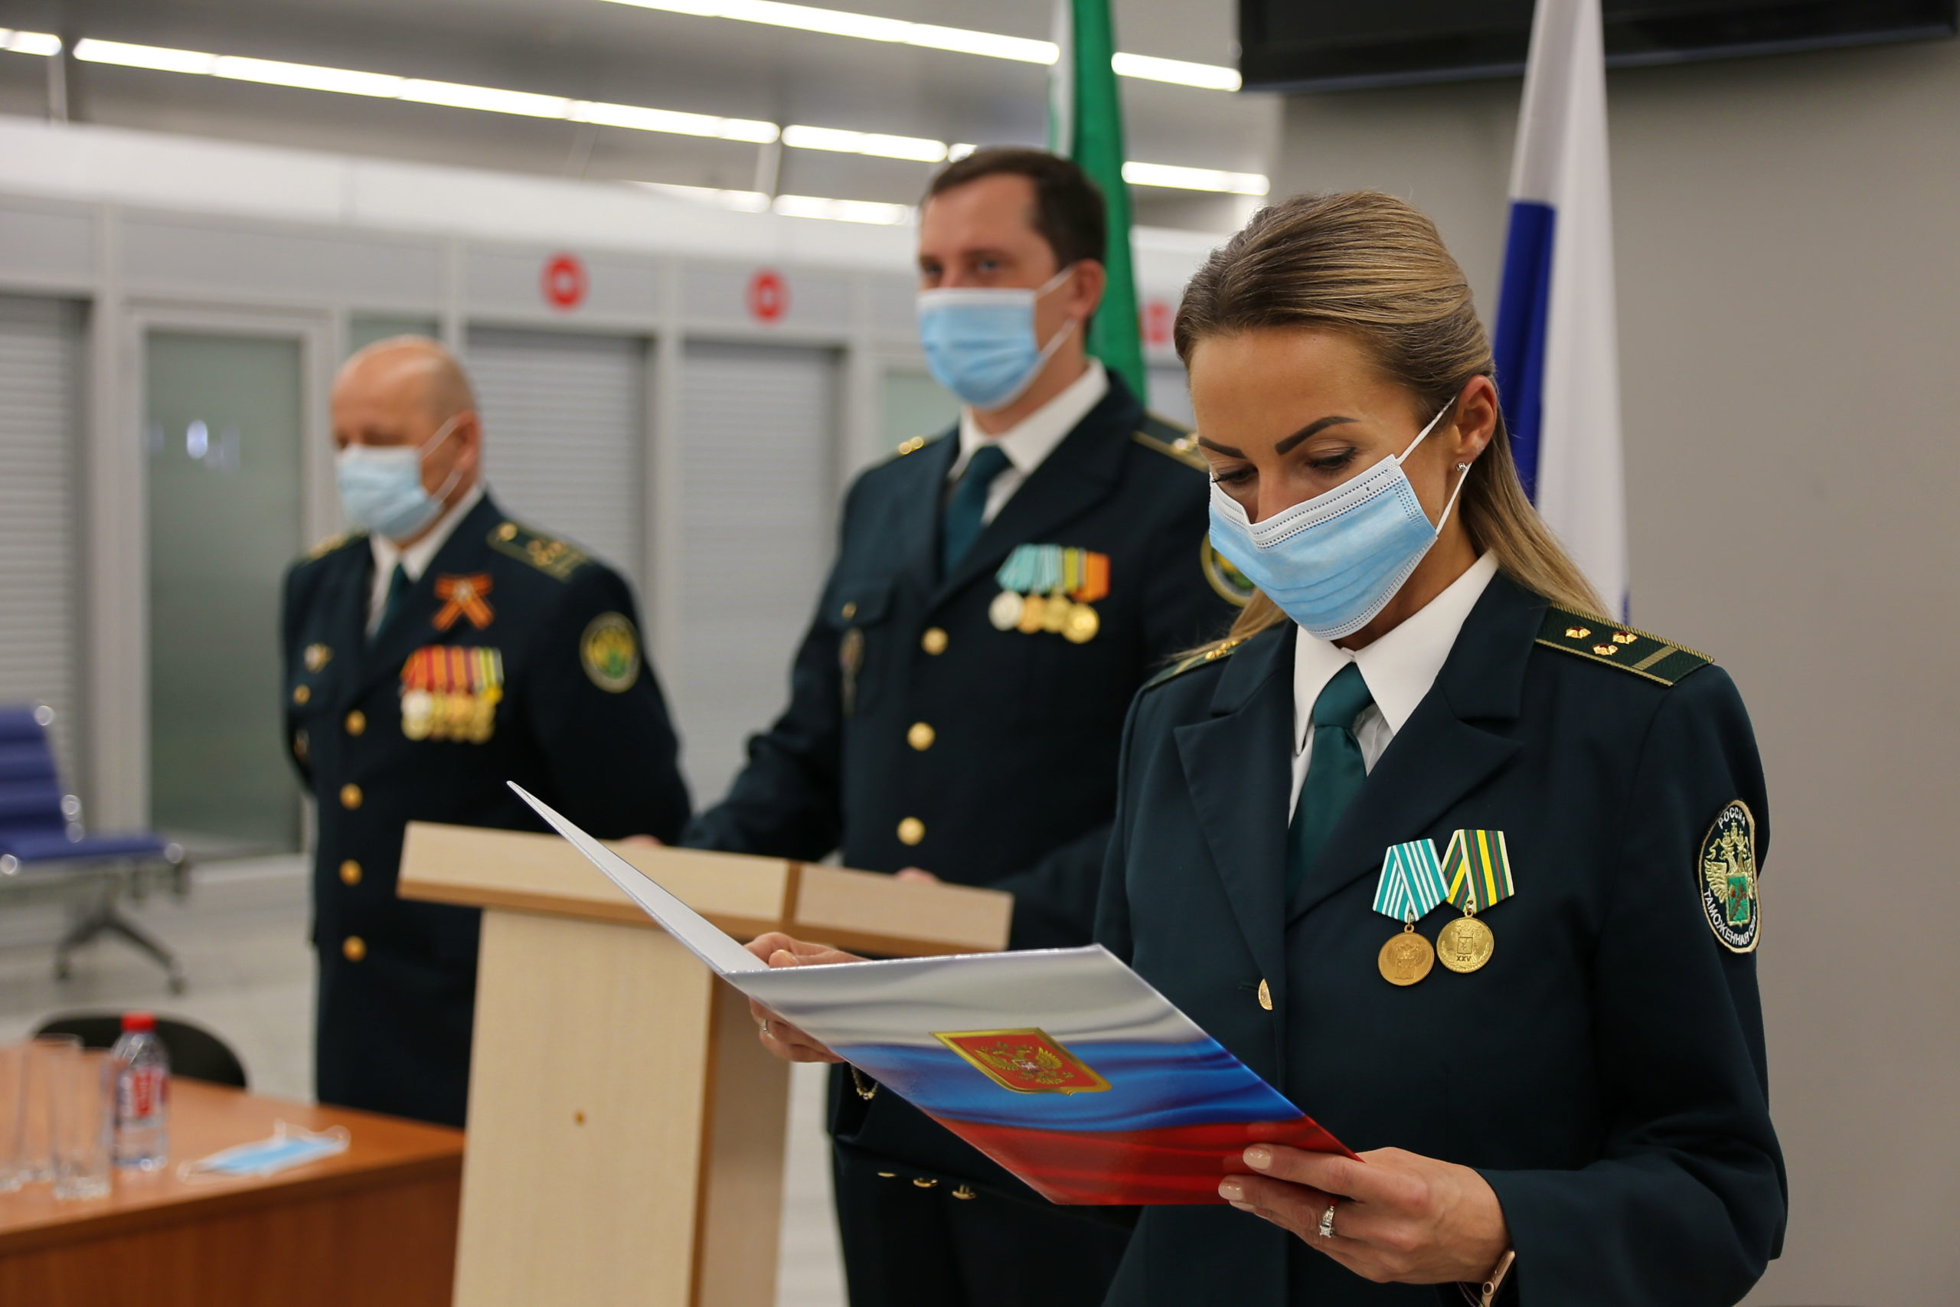
Качество таможенной услуги – степень, с которой совокупность присущих ей характеристик соответствует установленным требованиям.

Slide 4
Основными критериями оценки качества работы таможенных органов и предоставления таможенных услуг являются:
1) скорость совершения таможенных операций при ввозе товаров в Российскую Федерацию и вывозе товаров из Российской Федерации, а также сокращение издержек заинтересованных лиц при совершении таможенных операций;
2) своевременность и полнота поступления таможенных платежей;
3) эффективность противодействия преступлениям и административным правонарушениям.

Slide 5
Отчет об исполнении основных показателей работы таможенных органов РФ за 2015-2021 гг.
Номер п/п | Наименование показателя | Значение показателя
 |  | 2015 год | 2018 год | 2021 год
Критерий 1. Скорость совершения таможенных операций при ввозе товаров в Российскую Федерацию и вывозе товаров из Российской Федерации, а также сокращение издержек заинтересованных лиц при совершении таможенных операций
1.1 | Время совершения таможенными органами Российской Федерации операций, связанных с осуществлением государственного контроля в автомобильных пунктах пропуска (минут):
 | для товаров, подлежащих ветеринарному, фитосанитарному и санитарно-карантинному контролю | 32,5 | 28,52 | 26,92
 | для иных товаров, по которым не выявлены риски нарушений | 21,4 | 17,72 | 17,86
1.2 | Время, прошедшее с момента завершения таможенной процедуры таможенного транзита товаров, перевозка которых под таможенным контролем осуществляется автомобильным транспортом, от таможенного органа в месте прибытия до внутреннего таможенного органа до момента выпуска товаров в соответствии с таможенной процедурой выпуска для внутреннего потребления (минут), | 354,8 | 309,56 | 217,03
1.3 | Доля деклараций на товары, оформленных в электронном виде без представления документов на бумажном носителе, в общем количестве оформленных деклараций на товары, при условии, что товары (транспортные средства) не идентифицированы как рисковые поставки, требующие дополнительной проверки документов на бумажных носителях (процентов) | 99,72 | 99,93 | 99,98
1.4 | Доля стоимости товаров, оформленных в электронном виде без представления документов на бумажном носителе, в общей стоимости оформленных товаров, при условии, что товары (транспортные средства) не идентифицированы как рисковые поставки, требующие дополнительной проверки документов на бумажных носителях (процентов) | 99,4 | 99,81 | 99,81

Slide 6
Отчет об исполнении основных показателей работы таможенных органов РФ за 2015-2021 гг.
Номер п/п | Наименование показателя | Значение показателя
 |  | 2015 год | 2018 год | 2021 год
Критерий 2. Своевременность и полнота поступления таможенных платежей
2.1 | Уровень выполнения прогнозируемого задания по администрируемым таможенными органами доходам в федеральный бюджет (процентов) | 101,1 | 102,1 | 143,49
2.2 | Доля таможенных платежей, возвращенных плательщикам в связи с удовлетворением жалоб участников внешнеэкономической деятельности на решение, действие (бездействие) таможенного органа или его должностного лица, в общем объеме уплаченных таможенных платежей (процентов) | 0,02 | 0,003 | 0
2.3 | Доля таможенных платежей, возвращенных плательщикам или зачтенных в счет будущих платежей по решениям суда, отменяющим незаконные решения должностных лиц таможенных органов, в общем объеме уплаченных таможенных платежей (процентов) | 0,15 | 0,06 | 0,13

Slide 7
Отчет об исполнении основных показателей работы таможенных органов РФ за 2015-2021 гг.
Номер п/п | Наименование показателя | Значение показателя
 |  | 2015 год | 2018 год | 2021 год
Критерий 3. Эффективность противодействия преступлениям и административным правонарушениям
3.1 | Доля товарных партий ввозимых (вывозимых) товаров, в отношении которых проведен таможенный досмотр, в общем количестве товарных партий, в отношении которых подана декларация на товары (процентов) | 4,4 (0,6) | 2,6 (0,4) | 2,8 (0,3)
3.2 | Доля товарных партий, подвергнутых таможенному досмотру, в результате которого были выявлены нарушения таможенного законодательства либо в результате которого в выпуске товаров было отказано, в общем объеме досматриваемых партий товаров (процентов) | 33,4 | 51,4 | 68,2
3.3 | Доля результативных таможенных проверок после выпуска товаров в общем количестве завершенных таможенных проверок (процентов) | 83,1 | 90,87 | 94

Slide 8

ФТС оказывает значительное влияние на качество услуг, оказываемых таможенными органами, контролируя качество предоставляемых услуг, также анализируя деятельность таможенных органов по оказанию ими таможенных услуг, необходимо понимать, что важную роль в этом играет оценка этих услуг их потребителями, т.е. участниками ВЭД.

Slide 9
Комплекс таможенных услуг представляет собой сложную систему взаимосвязанных и функционирующих элементов, обеспечивающих воздействие субъекта управления на объект управления в целях повышения качества таможенных услуг с использованием различных инструментов методов административного, экономического и социально-психологического воздействия. Управление качеством таможенных услуг осуществляется на каждом уровне управления в ЕАЭС путем воздействия соответствующими методами (инструментами) на процесс согласования подходов к предоставлению таможенных услуг в ЕАЭС. Использование предлагаемого механизма не только позволит повысить качество государственных таможенных услуг, но и приведет к созданию одинаково комфортных условий для ведения бизнеса на единой территории ЕАЭС.

Slide 10

Спасибо за внимание!

